Slide 2
Γλώσσα, εν 11, Στο νησί του Αιόλου, Β.Μ., σελ 19 -22

Slide 3
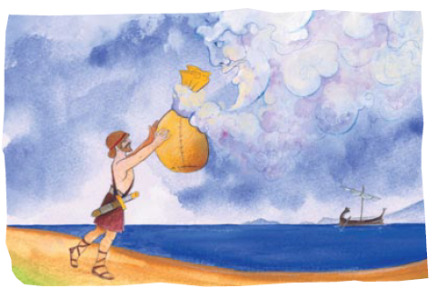
Γλώσσα, εν 11, Στο νησί του Αιόλου, Β.Μ., σελ 19 -22

Slide 4
Γλώσσα, εν 11, Στο νησί του Αιόλου, Β.Μ., σελ 19 -22
Σ
Λ
Σ
Λ
Σ

Slide 5
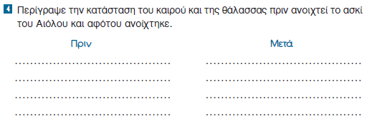
Γλώσσα, εν 11, Στο νησί του Αιόλου, Β.Μ., σελ 19 -22
Ο καιρός ήταν καλός γιατί φυσούσε μόνο ο Ζέφυρος.
Ο καιρός έγινε πολύ άσχημος.
Οι κεραυνοί έπεφταν με τρομακτικό κρότο.
Η θάλασσα ήταν ήρεμη και καταγάλανη.
Τα κύματά της παιχνίδιζαν και χρύσιζαν κάτω από τον γελαστό ήλιο.
Ξέσπασε τρομερή θύελλα.
Τα θεόρατα κύματα χτυπούσαν με λύσσα το πλοίο.

Slide 6
Γλώσσα, εν 11, Στο νησί του Αιόλου, Β.Μ., σελ 19 -22
Ο Οδυσσέας και οι σύντροφοί του συνάντησαν το νησί του Αιόλου, ο οποίος τους φιλοξένησε ένα μήνα.
Πριν το ταξίδι τους έδωσε ένα ασκί, όπου μέσα είχε φυλακίσει την οργή των δυνατών ανέμων.

Slide 7
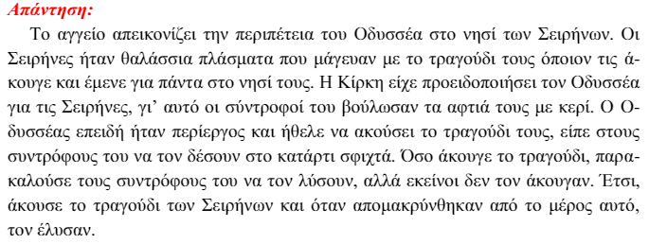
Γλώσσα, εν 11, Στο νησί του Αιόλου, Β.Μ., σελ 19 -22

Slide 8
Γλώσσα, εν 11, Στο νησί του Αιόλου, Β.Μ., σελ 19 -22
θόρυβος
ξωτικό
βρόντος
δαιμόνιο
χτύπος
αερικό
πάταγος
φάντασμα

Slide 9
Γλώσσα, εν 11, Στο νησί του Αιόλου, Β.Μ., σελ 19 -22
πολυάριθμες
πολύχρονες
πολύτιμους
πολυβασανισμένος
πολυαγαπημένο

Slide 10
Γλώσσα, εν 11, Στο νησί του Αιόλου, Β.Μ., σελ 19 -22
να λύσει άσκι
φυλακίσει την οργή όλων των δυνατών ανέμων.
φυλάει σαν τα μάτια του
συνάντηση
λύσσα
αποκοιμιέμαι
κόκαλο
αποχαιρετώ
περιπέτεια
Αντ. 2 φ. ορθ

Slide 11
Γλώσσα, εν 11, Στο νησί του Αιόλου, τ.ε., σελ 42 -44
Ιταλία
Για διακοπές, για να δω τα μνημεία, για διασκέδαση
Χρειάζεται να ξέρω πού να μείνω, πόσα χρήματα θα χρειαστώ, μερικά ιταλικά και καλά αγγλικά για να συνεννοούμαι και με τι μέσο θα φτάσω εκεί.
Από ταξιωτικό γραφείο, από το ίντερνετ, από τουριστικό βιβλίο.

Slide 12
Γλώσσα, εν 11, Στο νησί του Αιόλου, τ.ε., σελ 42 -44
Π
Γκιούλιβερ
Φ
Κολόμβος
Π
Σεβάχ
Φ
Μαγγελάνος
Π
Ροβινσώνας
Φ

Slide 13
Γλώσσα, εν 11, Στο νησί του Αιόλου, τ.ε., σελ 42 -44
Πήγε στην Κρήτη από την Αθήνα.
Για να σκοτώσει τον Μινώταυρο και να απαλλάξει τους Αθηναίους από τον βαρύ φόρο αίματος.
Πήγε από την Ιολκό στην Κολχίδα.
Ήθελε να φέρει το χρυσσόμαλο δέρας στον θείου του, Πελία, για να πάρει πίσω τον θρόνο του πατέρα του.

Slide 14
Γλώσσα, εν 11, Στο νησί του Αιόλου, τ.ε., σελ 42 -44
βοηθήσει
κρατήσει
αντικρίσω
ζει
πιστεύουν
θυμούνται

Slide 15
Γλώσσα, εν 11, Στο νησί του Αιόλου, τ.ε., σελ 42 -44

Slide 16
Γλώσσα, εν 11, Στο νησί του Αιόλου, τ.ε., σελ 42 -44

Slide 17
Τέλος…

